Slide 1
ODPOVĚDNÝ PŘÍSTUP K FINANCÍM
Ing. Aleš Krajina

Slide 2
SPOŘENÍ A INVESTOVÁNÍ
Spoření a investování
Úrokový výnos a složené úročení
Finanční produkty pro tvorbu majetku

Slide 3
SPOŘENÍ A INVESTOVÁNÍ
Proč spořit? Krátkodobé cíle
Pořízení automobilu
Dovolená v zahraničí
Koupě chaty či zahradního domku
Samostatnost a soběstačnost
Vytvoření finanční rezervy pro nenadálé a nepříznivé situace

Slide 4
SPOŘENÍ A INVESTOVÁNÍ
Proč spořit? Dlouhodobé cíle
Vytvoření finanční rezervy pro sebe či rodinu
Zajištění profinancování vzdělání dětí (SŠ, VŠ)
Pomoc při vstupu dětí do života
Zajištění levného a bezpečného financování bydlení (úspory + hypoteční úvěr)
Zajištění důstojného a smysluplného stáří (důchodové období)
Nechat pracovat peníze a žít z úroků ! Stát se rentiérem (i třeba ve 40 či 50 letech)

Slide 5
SPOŘENÍ A INVESTOVÁNÍ
Spoření na stáří – dobrý důvod ke spoření
Hodně lidí na otázku, jakou výši důchodu byste si představovali, odpoví, že kolem dvaceti tisíc korun.
Vědí, jaké mají v současnosti výdaje a rovněž ví, že současným důchodcům se z jejich důchodů nežije právě jednoduše.
Ovšem čistý měsíční důchod ve výši 20 000 Kč jako penze od státu je pro drtivou většinu lidí nedosažitelný.

Slide 6
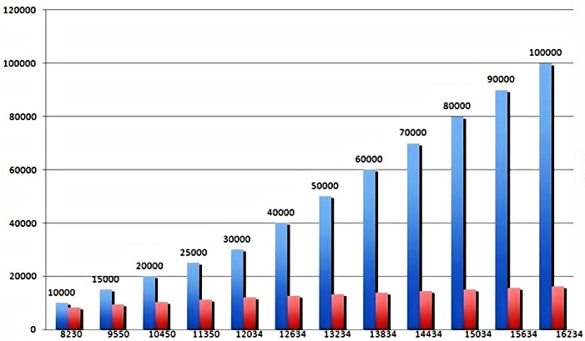
SPOŘENÍ A INVESTOVÁNÍ
Podíl státní penze na hrubém příjmu
16%
17%
18%
20%
23%
26%
31%
41%
45%
52%
63%
mzda
82%
penze
© E&S

Slide 7
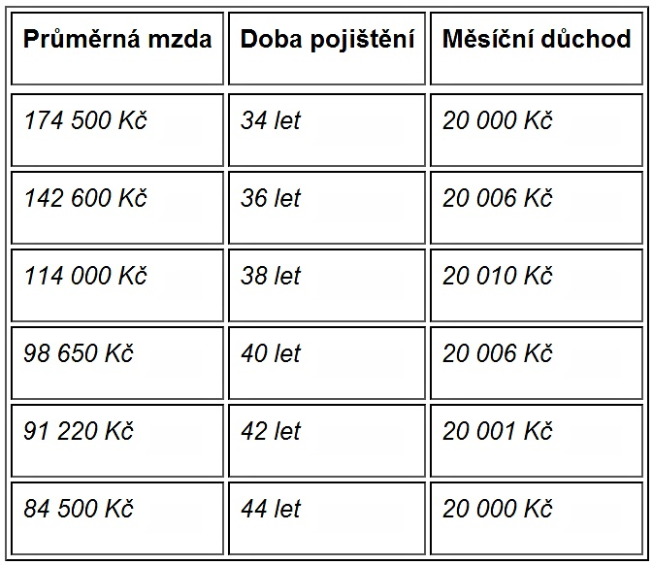
SPOŘENÍ A INVESTOVÁNÍ
Spoření na stáří – dobrý důvod ke spoření
Jen málo lidí má průměrný měsíční příjem atakující hranici 100 000 Kč.
Proto pokud někdo bude chtít důchod dvacet tisíc měsíčně, měl by zapomenout jen na státní důchod a začít co nejdříve spořit si na důchod i jinými prostředky !!!

Slide 8
SPOŘENÍ A INVESTOVÁNÍ
Nástroje spoření a investování
Standardní a konzervativní finanční produkty
Vkladní knížka
Spořící účet
Termínovaný vklad
Stavební spoření
Kapitálové a investiční životní pojištění
Penzijní připojištění

Slide 9
SPOŘENÍ A INVESTOVÁNÍ
Nástroje spoření a investování
Investování do:
Nemovitostí
Komodit (zlato, stříbro, diamanty, …)
Cenných papírů (dluhopisy, akcie)
Otevřených podílových fondů
Uzavřených podílových fondů
Umění, filatelie, mincí, jiných sbírek
Různých měn – FOREX (spekulace)

Slide 10
SPOŘENÍ A INVESTOVÁNÍ
Spoření x investování
Spoření – ukládání peněz (většinou pravidelně po menších částkách) jako rezervu nebo za účelem nahromadění vyššího peněžního obnosu
Investování – vkládání peněz do věcných hodnot, podnikání, cenných papírů či dalších finančních instrumentů za účelem zhodnotit tyto finanční prostředky

Slide 11
SPOŘENÍ A INVESTOVÁNÍ
Spoření x investování
Rozdíl mezi spořením a pravidelným investováním ale vlastně neexistuje. Na vše se můžeme dívat jako na investici.
Při spoření, ve smyslu ukládání peněz do banky, své peníze pravidelně investujeme do podnikání banky. My bance půjčujeme naše peníze jako finanční zdroje pro další obchody banky (úvěry apod.) a banka nám za to platí, poskytuje nám určité % za půjčku těchto peněz – úrokový výnos.

Slide 12
SPOŘENÍ A INVESTOVÁNÍ
Úrok, složený úrok
Úrokový výnos – úrok dostáváme (vklad)
Úrokový náklad – úrok platíme (půjčka)
Složené úročení – je takový způsob úročení, kdy úroky jsou připisovány ke vkladu a spolu s ním jsou dále úročeny.

Slide 13
SPOŘENÍ A INVESTOVÁNÍ
Složený úrok
Termínovaný vklad 100 tis. Kč s výnosem 2% p.a.
Vklad na 1 rok – na konci 102 000 Kč (100 000 x 1,02)
Vklad na 2 roky – na konci 104 040 Kč (100 000 x 1,02) x 1,02
Vklad na 3 roky – na konci 106 121 Kč ((100 000 x 1,02) x 1,02) x 1,02

Slide 14
SPOŘENÍ A INVESTOVÁNÍ
Složený úrok
Investice 100 tis. Kč s výnosem 10% p.a.
Vklad na 1 rok – na konci 110 000 Kč (100 000 x 1,10)
Vklad na 2 roky – na konci 121 000 Kč (100 000 x 1,10) x 1,10
Vklad na 3 roky – na konci 133 100 Kč ((100 000 x 1,10) x 1,10) x 1,10

Slide 15
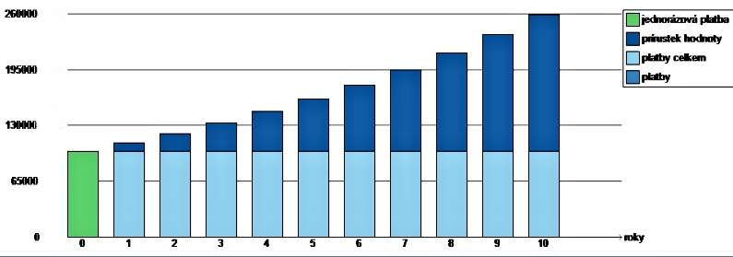
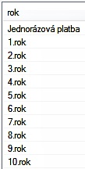
SPOŘENÍ A INVESTOVÁNÍ
Složený úrok
Investice 100 tis. Kč s výnosem 10% p.a. na 10 let
Síla složeného úročení se projeví při vyšším úrokovém výnosu a delším časovém období.
Pak platí, že
PENÍZE DĚLAJÍ PENÍZE

Slide 16
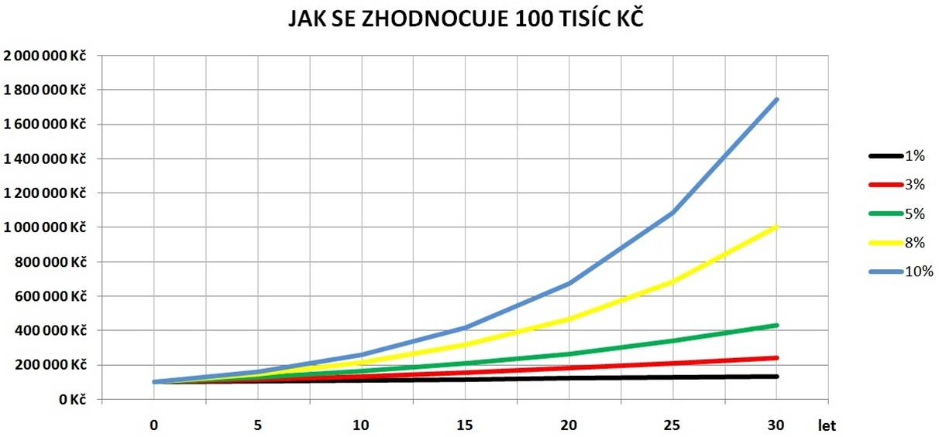
SPOŘENÍ A INVESTOVÁNÍ
Složený úrok za 30 let

Slide 17
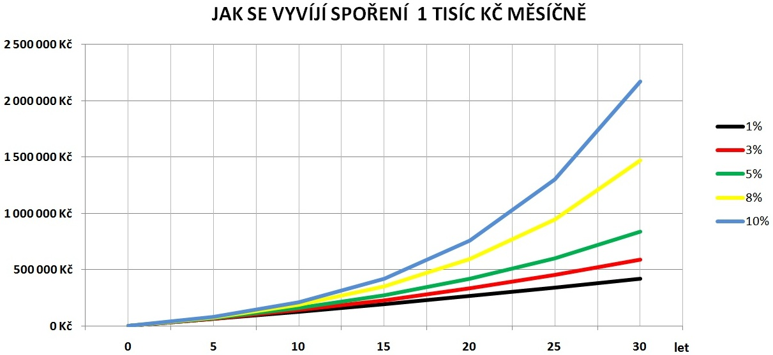
SPOŘENÍ A INVESTOVÁNÍ
Složený úrok za 30 let

Slide 18
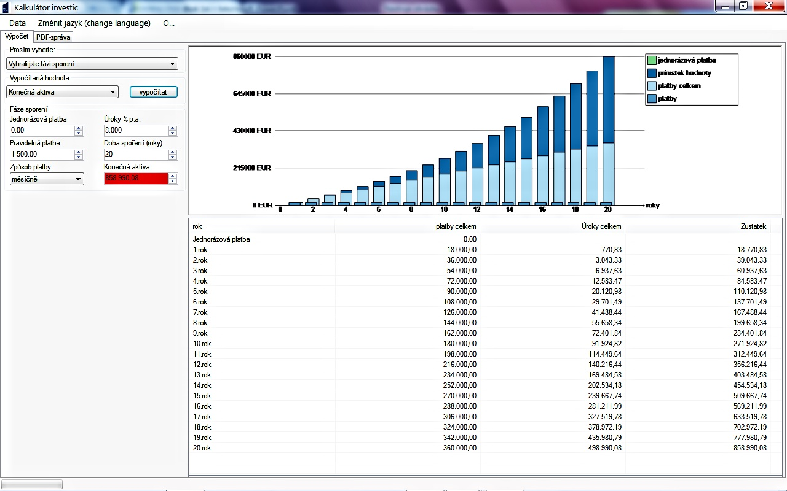
SPOŘENÍ A INVESTOVÁNÍ
Složený úrok a příklady z kalkulaček

Slide 19
SPOŘENÍ A INVESTOVÁNÍ
BOHATŠÍM SE MŮŽETE STÁT TÍM VÍCE,
ČÍM DÉLE BUDETE PENÍZE ZHODNOCOVAT
A ČÍM VYŠŠÍ BUDE PRŮMĚRNÝ ROČNÍ VÝNOS

Slide 20
SPOŘENÍ A INVESTOVÁNÍ
Úrok - Matematická „kouzla“
a) Pravidlo 72 Jak rychle zdvojnásobíte vklad (resp. jak rychle inflace spolkne polovinu vašeho vkladu při nulovém úročení). 72/10 - při 10% zhodnocení se vklad zdvojnásobí za 7,2 roku 72/3 – při 3% inflaci vám hodnota vkladu klesne na polovinu za 24 let
b) Pravidlo 115
Jak rychle ztrojnásobíte vklad. 115/10 – při 10% zhodnocení se vklad ztrojnásobí za 11,5 roku

Slide 21
SPOŘENÍ A INVESTOVÁNÍ
Reálný výnos finančních produktů
Reálný neboli čistý výnos závisí nejen na tom, kolik naše investice vydělala, tedy jaký měla úrokový výnos, ale také na poplatcích a daních, které musíme zaplatit, a zejména na inflaci, která reálně a aktuálně existuje.

Slide 22
SPOŘENÍ A INVESTOVÁNÍ
Reálný výnos finančních produktů – spořící účet
Příklad – Spořící účet v roce 2012
Výnosy nejlepších spořicích účtů činily okolo 2,5% ročně. Naše výnosy však byly zdaněny 15% srážkovou daní, tedy činily jen 85% vyhlášených výnosů, tj. ne 2,5 % ale jen 2,1% ročně. Průměrná inflace v roce 2012 činila 3,3%.
Reálný výnos v roce 2012 na těchto účtech tedy byl (2,1% – 3,3%) = -1,2%, tedy byl záporný!
Naše peníze nejenže reálně nevydělaly, ale ztratily svou hodnotu.

Slide 23
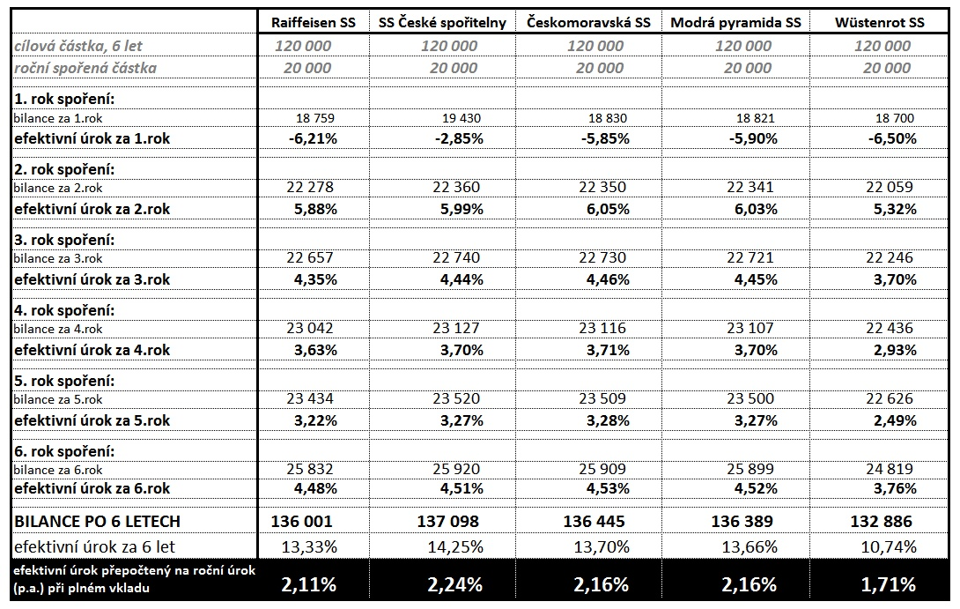
SPOŘENÍ A INVESTOVÁNÍ
Reálný výnos finančních produktů – stavební spoření
A ještě odečteme inflaci!

Slide 24
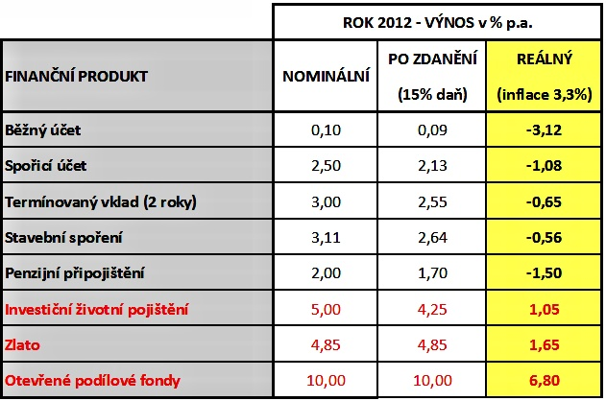
SPOŘENÍ A INVESTOVÁNÍ
Reálný výnos finančních produktů v roce 2012

Slide 25
SPOŘENÍ A INVESTOVÁNÍ
Pokud tedy chceme aby
PENÍZE DĚLALY PENÍZE,
musíme s penězi podnikat a být ochotni podstoupit i jisté rozumné riziko.
Chceme li vyšší výnos,
MUSÍME INVESTOVAT.

Slide 26
SPOŘENÍ A INVESTOVÁNÍ
Investiční trojúhelník
Likvidita
Výnos
Bezpečí, jistota (= minimalizace rizika)

Slide 27
SPOŘENÍ A INVESTOVÁNÍ
Vklady, stavební spoření, penzijní a životní pojištění
Likvidita
Výnos
Zhodnocené peníze jsou dostupné až po dlouhé době, mnohdy až po mnoha letech.
Zhodnocení většinou nedosahuje ani úrovně inflace.
Peníze nám ztrácejí hodnotu.
Bezpečí, jistota (= minimalizace rizika)

Slide 28
Fond pojištění vkladu – nezajištěná garance
SPOŘENÍ A INVESTOVÁNÍ
Peníze v penzijních fondech a pojišťovnách nejsou pojištěny!
Ze zákona garantováno pojištění vkladů do výše 100% v ohrožené bance, družstevní záložně či stavební spořitelně – max. však 100 000 EUR u jedné instituce.
Současný stav naplnění Fondu pojištění vkladů činí cca 25 miliard Kč.
V současnosti Fond pojištění vkladů ručí za vklady v objemu 2,3 bilionu Kč (rezervy tak stačí jen na 1 % pojištěných vkladů).

Slide 29
Fond pojištění vkladu – nezajištěná garance
SPOŘENÍ A INVESTOVÁNÍ
Vklady v bankách ke konci roku 2012:
Česká spořitelna - 700 miliard, ČSOB - 630 miliard, Komerční banka - 579 miliard, ČMSS - 160 miliard.
Současný stav naplnění Fondu pojištění vkladů činí cca 25 miliard Kč.
V případě finančních problémů či krachu větší banky by Fond pojištění vkladů stačil na uspokojení jen asi 3-4% klientů !!!
Fond pojištění vkladů má ještě „pojistku“: Pokud v promlčecí lhůtě do 3 let nesežene peníze na vyplacení věřitelů, tak již nic doplácet nemusí!

Slide 30
SPOŘENÍ A INVESTOVÁNÍ
Vklady, stavební spoření, penzijní a životní pojištění
Likvidita
Výnos
Zhodnocené peníze jsou dostupné až po dlouhé době, mnohdy až po mnoha letech.
Zhodnocení většinou nedosahuje ani úrovně inflace.
Peníze nám ztrácejí hodnotu.
Bezpečí, jistota (= minimalizace rizika)

Slide 31
SPOŘENÍ A INVESTOVÁNÍ
Jsou tedy standardní finanční produkty špatné?
Kdy je dobré mít:
bankovní vklady
stavební spoření
penzijní připojištění
životní rezervotvorné pojištění

Slide 32
SPOŘENÍ A INVESTOVÁNÍ
Kdy je dobré mít bankovní vklady?
Pohotovostní rezerva
Menší finanční částky
„Rychlé“ peníze
Pro starší klienty

Slide 33
SPOŘENÍ A INVESTOVÁNÍ
Kdy je dobré mít stavební spoření?
Pro mladé lidi – pro tvorbu prvotních úspor
Pro lidi s výhledem úvěru na bydlení
Pro starší a velmi konzervativní klienty
Zůstatky na účtech stavebního spoření jsou většinou úročeny 2 % p.a. Sazba je pevná a platí po celou dobu spoření, které je definováno minimálně na 6 let. Významnou částí výnosů ze stavebního spoření je státní podpora. Ta činí 10 % z nově ročně naspořené částky, maximálně však 2000 Kč. Optimální výše spoření tedy z tohoto pohledu tvoří 20 000 Kč ročně.
Celková výnosnost je díky státní podpoře o něco lepší než u klasických spořicích účtů. V průběhu 6 letého cyklu činí efektivní úroková míra okolo 2,2% p.a.

Slide 34
SPOŘENÍ A INVESTOVÁNÍ
Kdy je dobré mít penzijní připojištění?
Vlastní úložka Státní podpora
100 Kč 0 Kč
200 Kč 0 Kč
300 Kč 90 Kč
400 Kč 110 Kč
500 Kč 130 Kč
600 Kč 150 Kč
700 Kč 170 Kč
800 Kč 190 Kč
900 Kč 210 Kč
1000 Kč a více 230 Kč

Slide 35
SPOŘENÍ A INVESTOVÁNÍ
Kdy je dobré mít penzijní připojištění?
Investice 1000 Kč
Penzijní připojištění 1000 Kč

Slide 36
SPOŘENÍ A INVESTOVÁNÍ
Kdy je dobré mít penzijní připojištění?
Pro lidi, kterým přispívá zaměstnavatel
Pro klienty ve věku 60 let a více s možností sjednat nové penzijní připojištění na 5 let – zde je zajímavá efektivní úroková míra díky státní podpoře a relativně krátké době spoření
Pro lidi s produktem sjednaným již delší dobu a ve věku 55 let a více (do výběru jim zbývá méně než 5 let)

Slide 37
SPOŘENÍ A INVESTOVÁNÍ
Kdy je dobré mít investiční životní pojištění?
Málokdy! (výjimky u doplňkových připojištění)
Když potřebuji pojištění i investování, tak raději samostatnými produkty: - samostatné investice - samostatné rizikové životní pojištění Téměř vždy je to levnější a efektivnější!
Kapitálové ŽP – technická úroková míra cca 2,3 % p.a.
IŽP programy nabízejí obvykle okolo 5 % p.a. (vysoké poplatky, investování přes 1-2 mezičlánky)

Slide 38
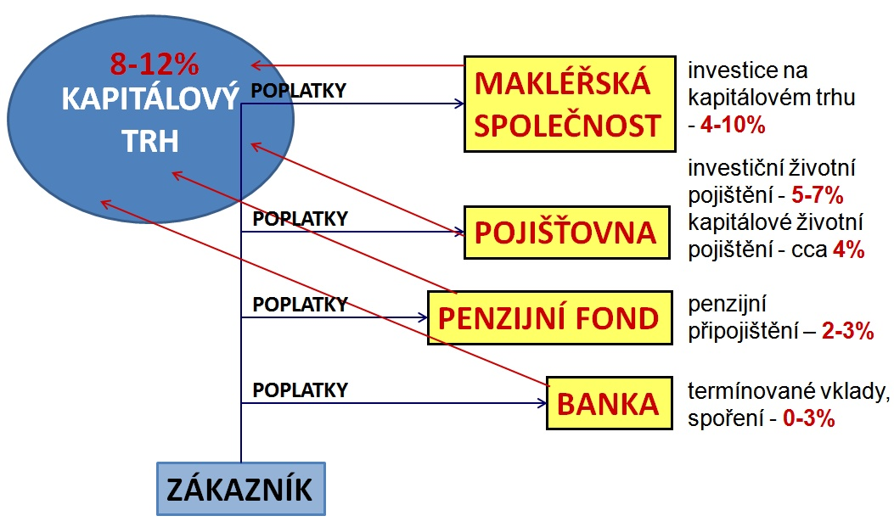
SPOŘENÍ A INVESTOVÁNÍ
Cesta peněz

Slide 39
SPOŘENÍ A INVESTOVÁNÍ
Cesta peněz

Slide 40
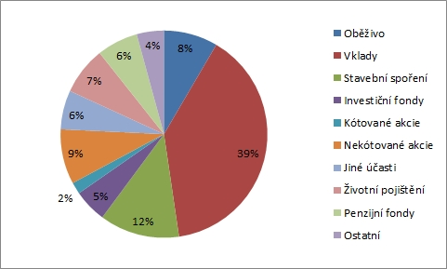
SPOŘENÍ A INVESTOVÁNÍ
ZÁKLADY INVESTOVÁNÍ
ROZLOŽENÍ FINANČNÍHO MAJETKU DOMÁCNOSTÍ V ČR
- hotovost
Finanční majetek domácností ke konci roku 2011 činil 3 406 mld. Kč. Průměrný občan má finanční majetek v objemu 323 tis. Kč.

Slide 41
SPOŘENÍ A INVESTOVÁNÍ
Doporučená likvidní rezerva (hotovost + běžné účty) = = 3-6 násobek čistého měsíčního příjmu
Skutečnost v ČR = 9 násobek měsíčního příjmu
PENÍZE V ČR ZAHÁLÍ !
Do akcií a akciových fondů investuje ve vyspělém světě významná část populace:
v USA plná 1/3 všech občanů
ve Švédsku cca 45% všech občanů
A jak je to u nás?
V ČR investuje do akcií a akciových fondů jen 1,5 % občanů!!!

Slide 42
SPOŘENÍ A INVESTOVÁNÍ
Doporučená likvidní rezerva (hotovost + běžné účty) = = 3-6 násobek čistého měsíčního příjmu
Skutečnost v ČR = 9 násobek měsíčního příjmu
PENÍZE V ČR ZAHÁLÍ !
Do akcií a akciových fondů investuje ve vyspělém světě významná část populace:
v USA plná 1/3 všech občanů
ve Švédsku cca 45% všech občanů
A jak je to u nás?
V ČR investuje do akcií a akciových fondů jen 1,5 % občanů!!!

Slide 43
KONEC dopolední části 3. BLOKU
PŘESTÁVKA NA OBĚD 12:30 – 13:30

